Slide 1
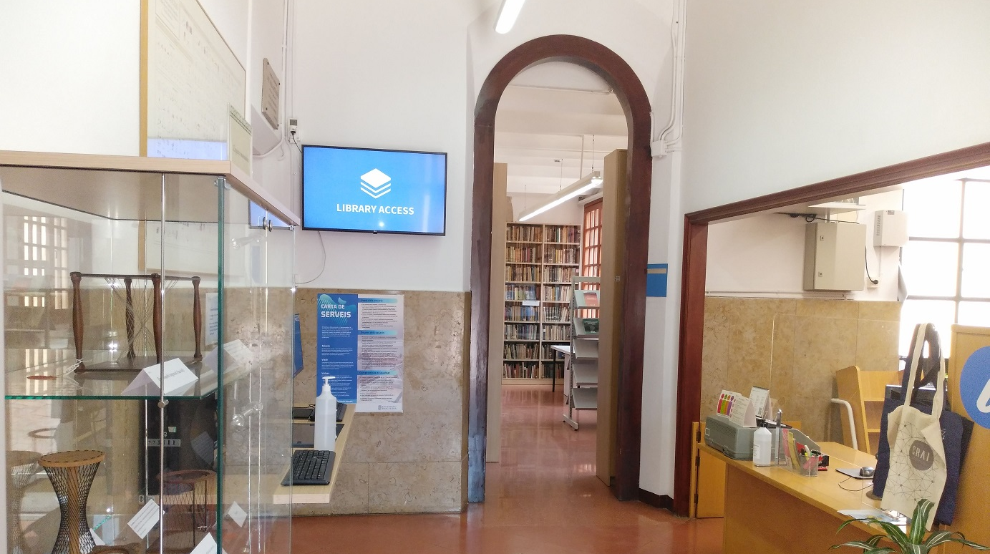

CRAI BIBLIOTECA DE MATEMÀTIQUES I INFORMÀTICA

Slide 2
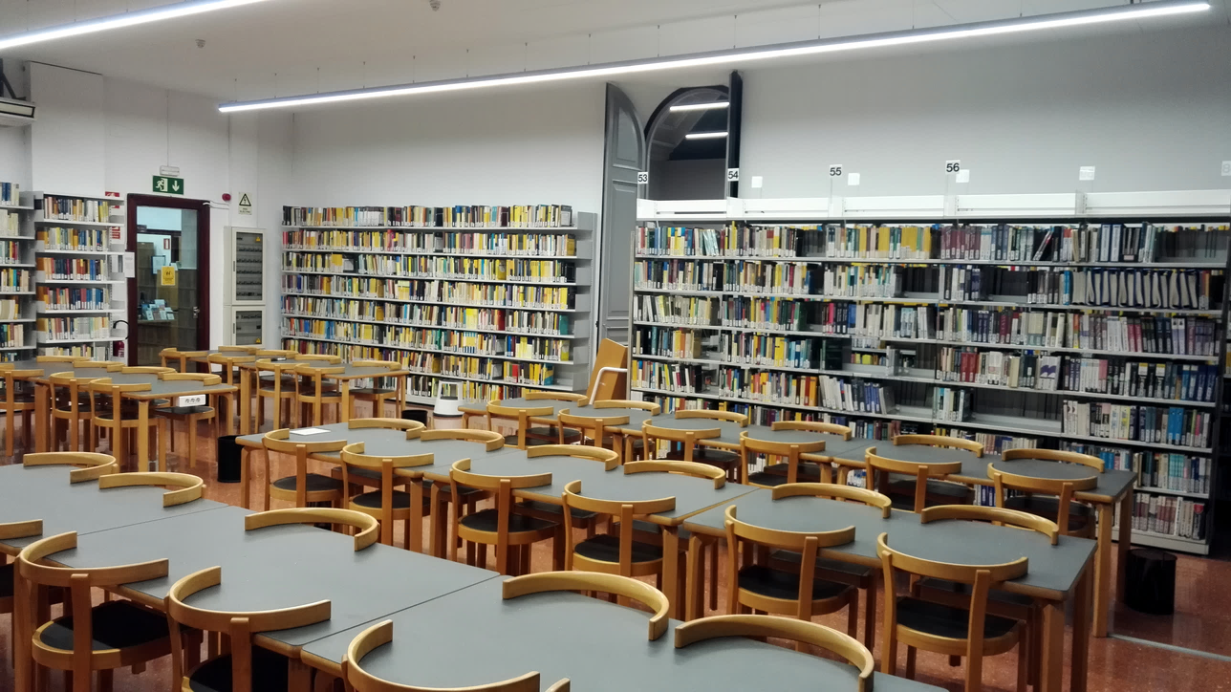
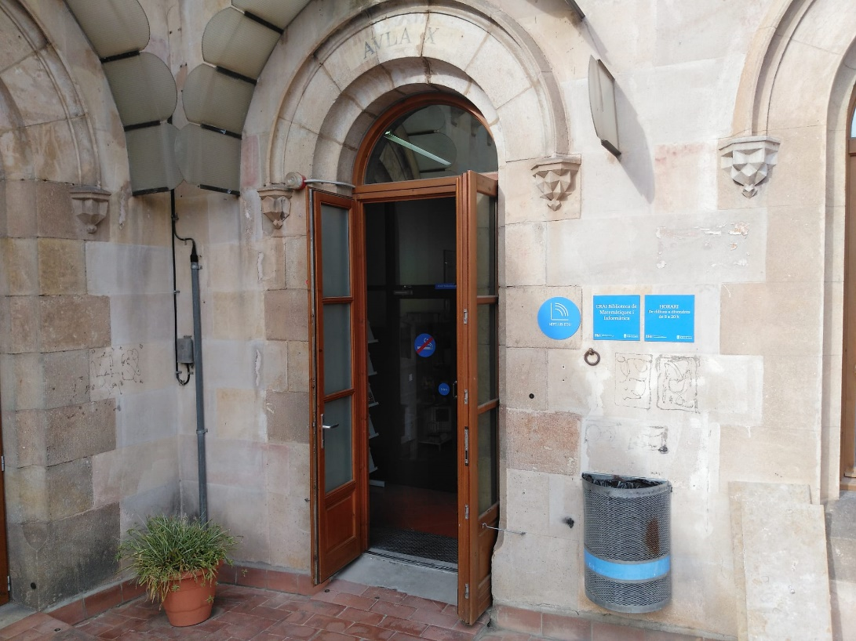
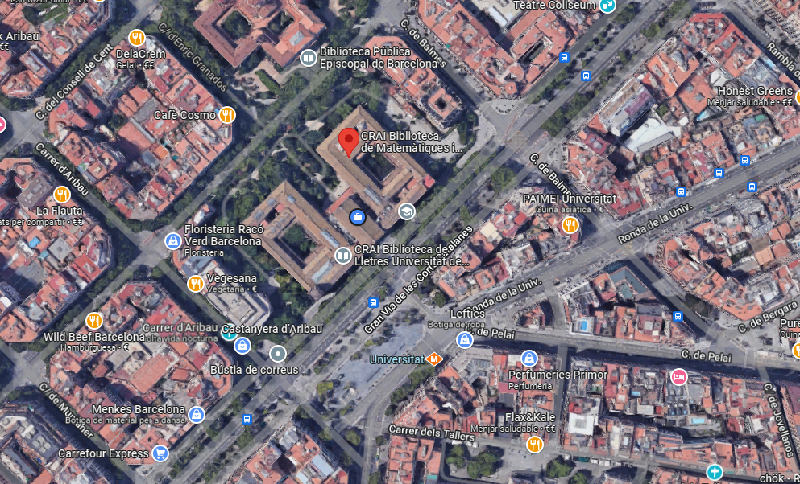
On som?
Pati de Ciències – Planta 2
Edifici històric, Gran Via de les Corts Catalanes, 585

Slide 3
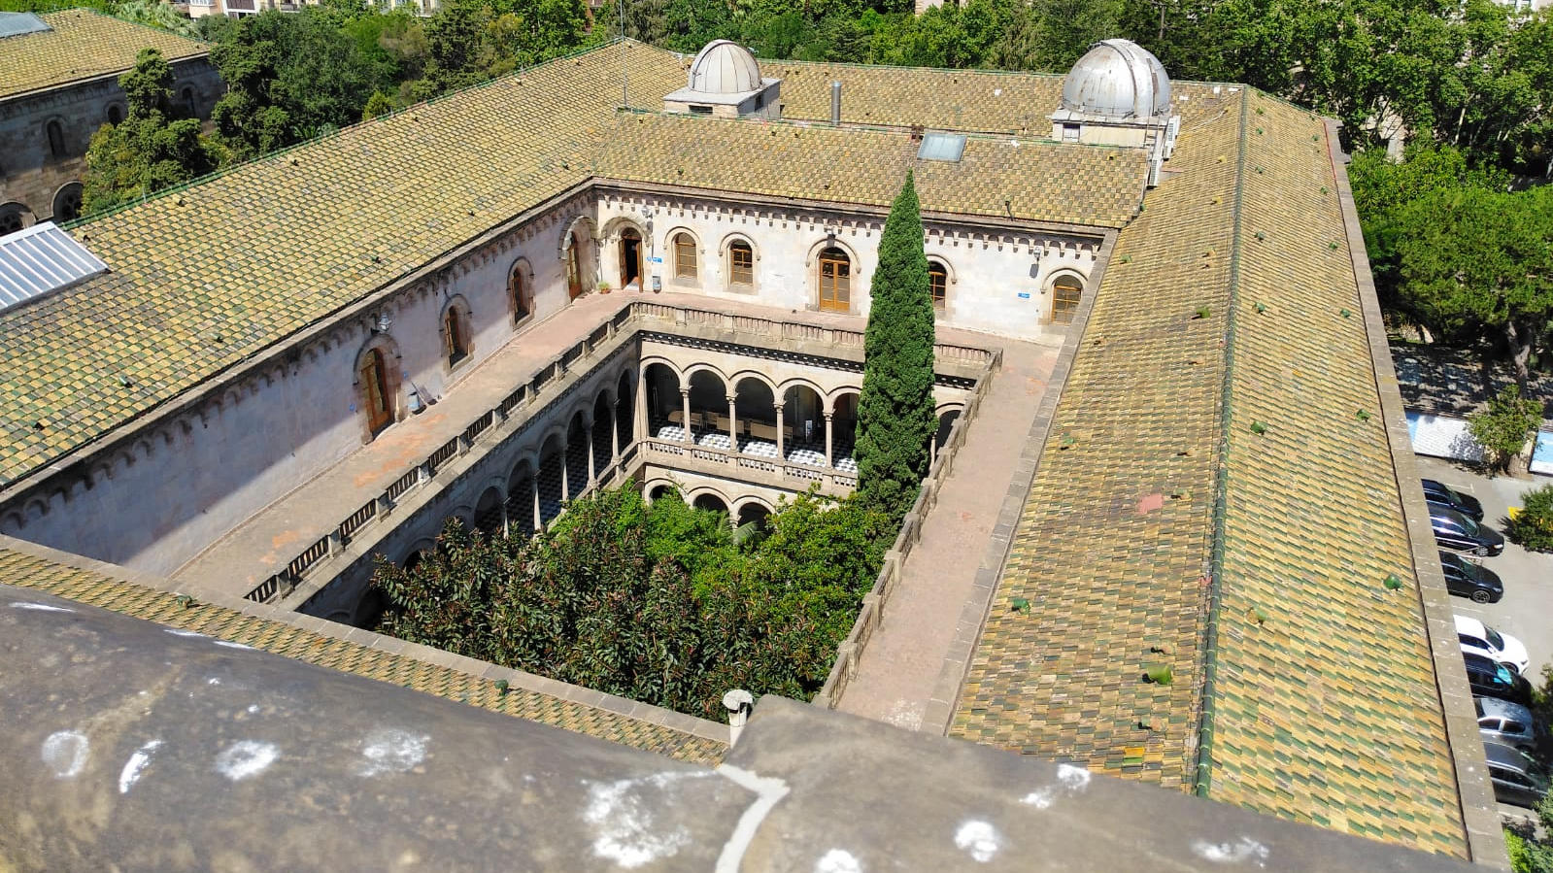
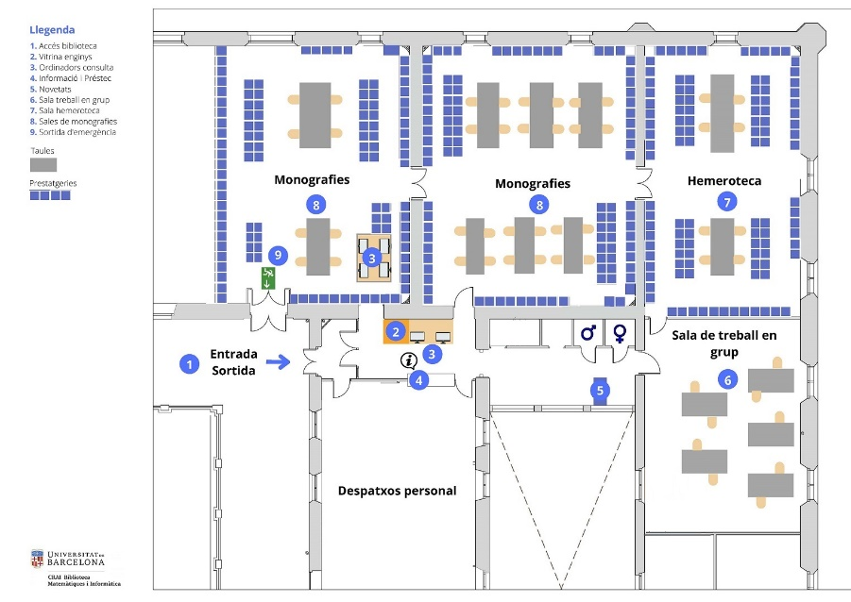
Quan podeu venir?
De dilluns a divendres
de 8 a 20h

Slide 4
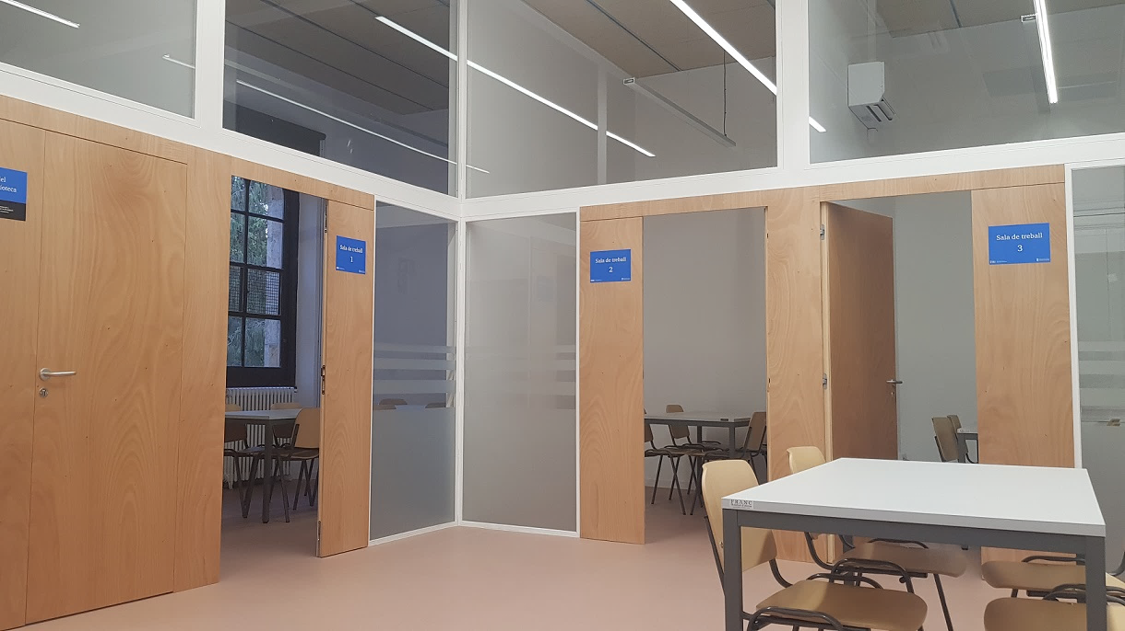



Instal·lacions i equipaments
10 portàtils de biblioteca
20 portàtils d’aula
+130 punts de lectura
3 sales de treball

Slide 5
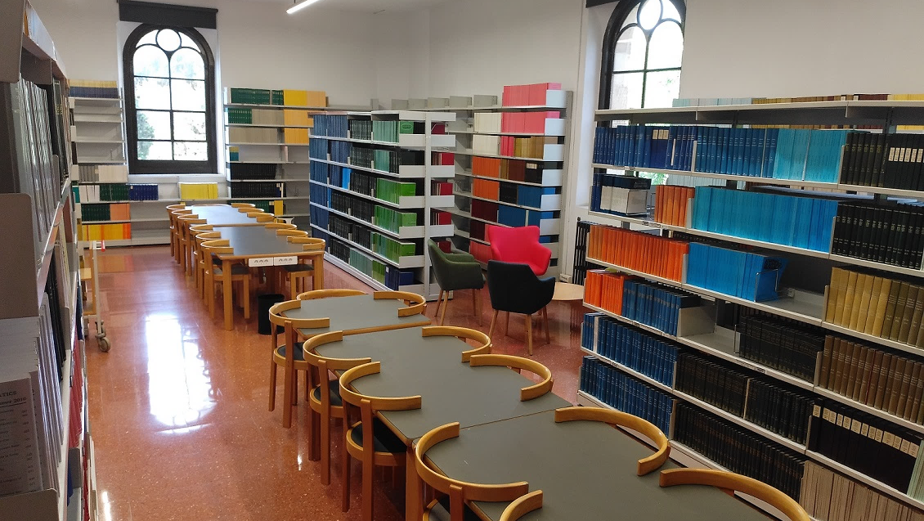




Quins documents podeu trobar?
Revistes
Bibliografia recomanada
Llibres
Dipòsit Digital UB: TFG
Bases de dades

Slide 6
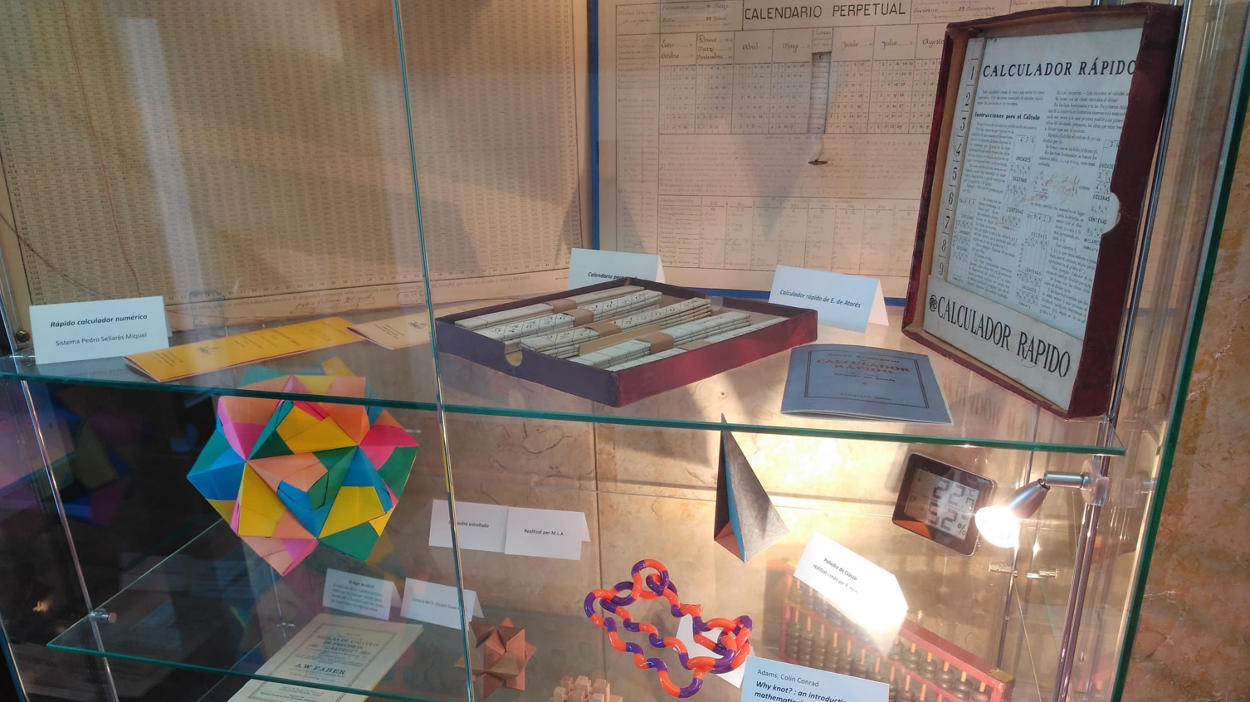
Les nostres col·leccions
Fons Personal Griselda Pascual
Matemàtica i Geometria
Enginys matemàtics

Slide 7
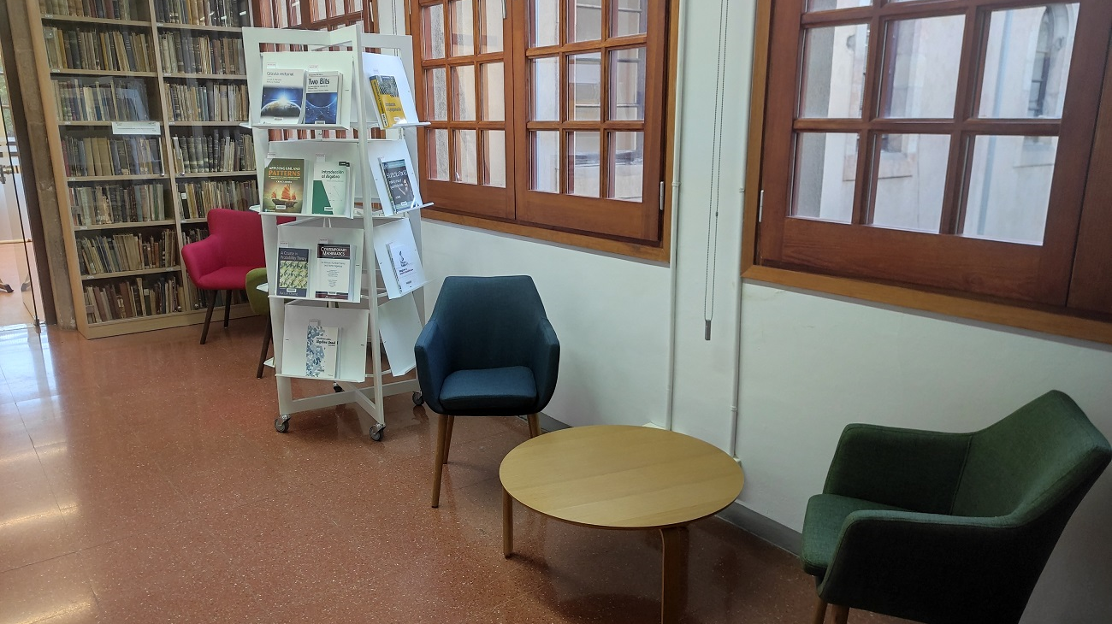
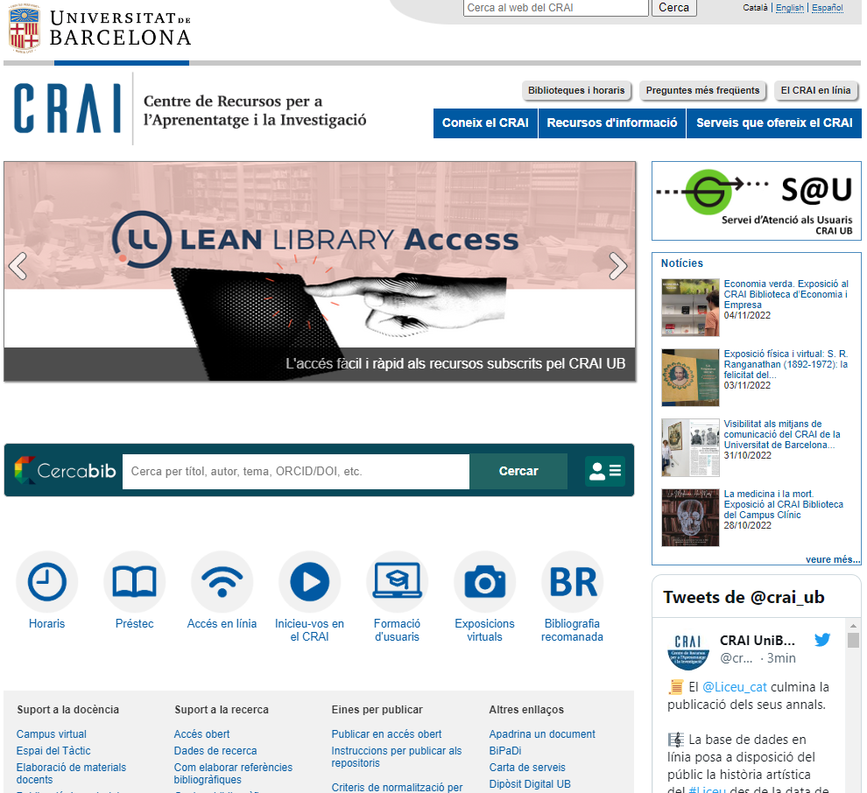
Com trobar allò que busquem?
www.crai.ub.edu

Slide 8
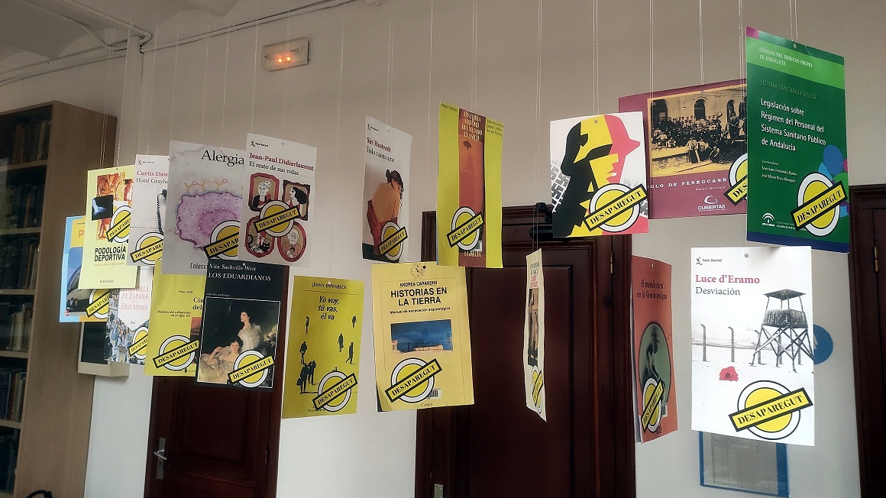
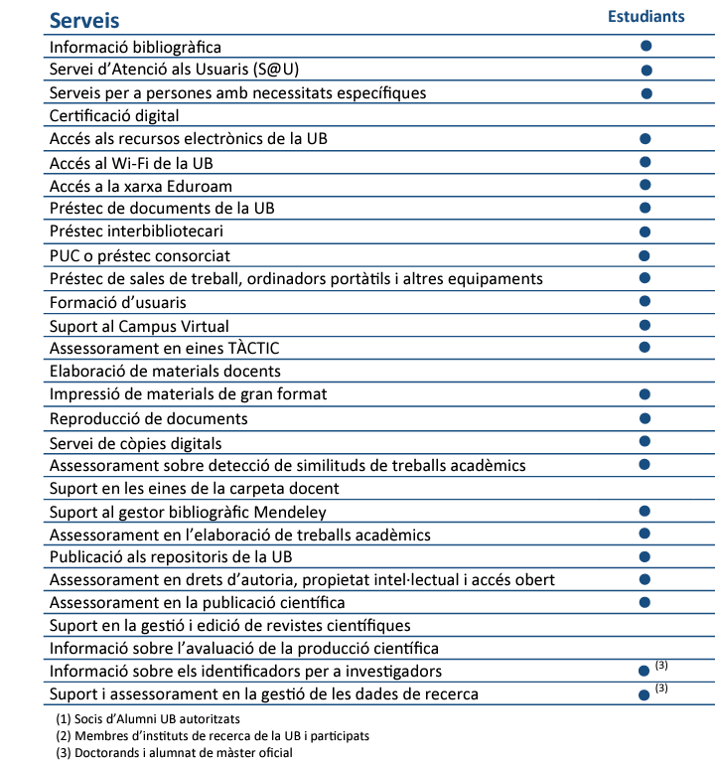

Més serveis del CRAI
Carta de serveis del CRAI

Slide 9
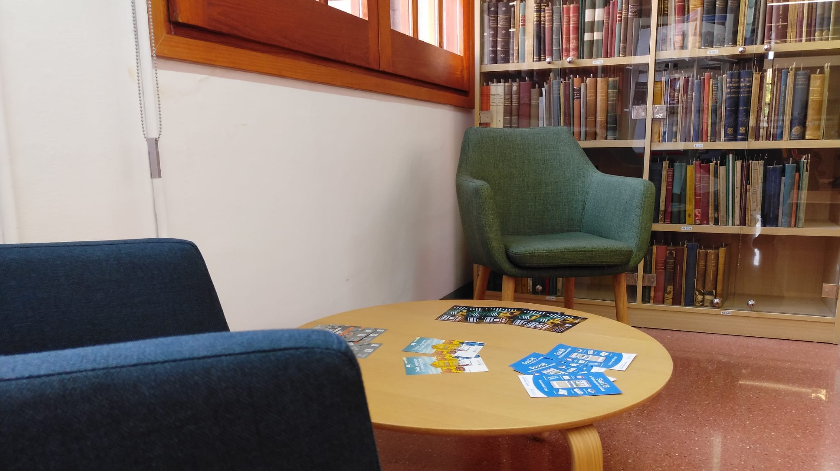
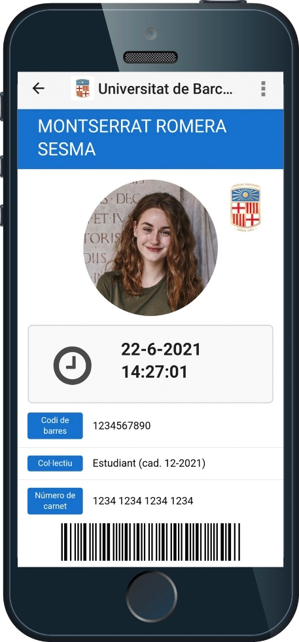
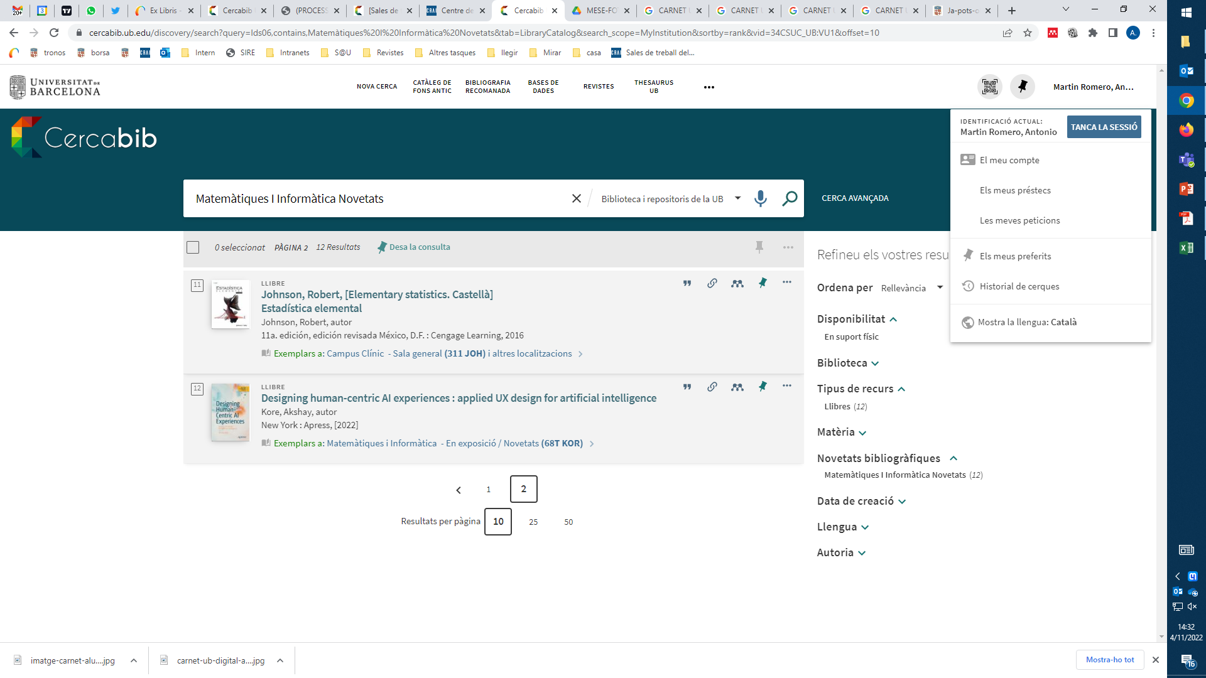

Agafar documents en préstec
El meu compte
Targeta universitària
Condicions i durada del préstec
Carnet digital

Slide 10
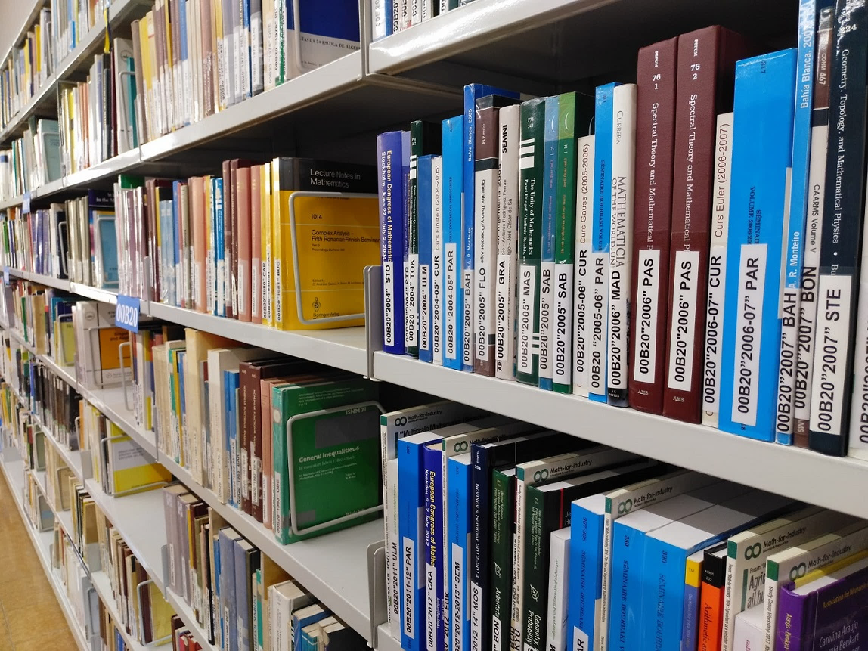


Xarxes wifi a la UB
Eduroam
Wifi UB
Com configurar-les?

Slide 11
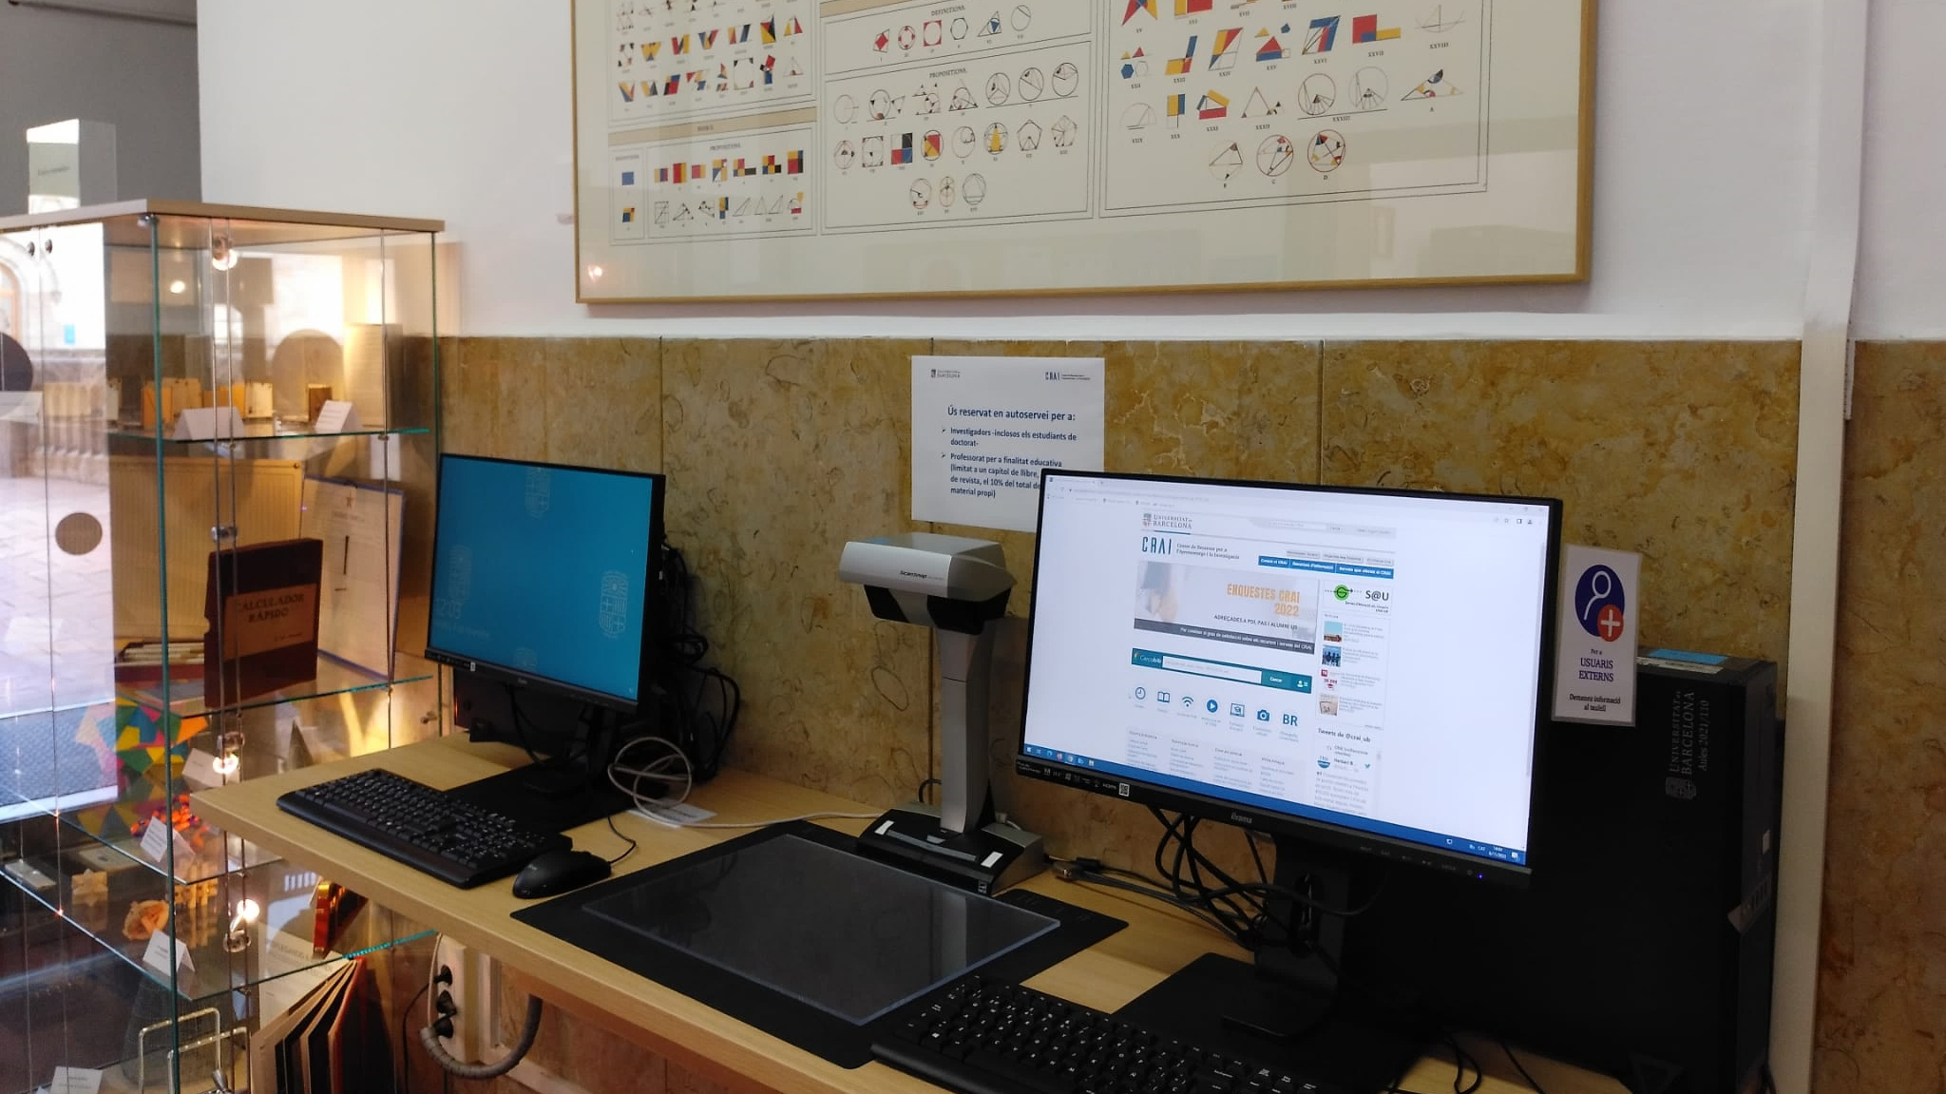


Autenticar-se a la UB: identificador local
Part esquerra del correuUB.alumnes
Correu: jarc7@alumnes.ub.edu
Identificador local: jarc7.alumnes
+
Contrasenya de la intranet UB
Per configurar la contrasenya o recuperar el vostre identificador: Ajuda

Slide 12
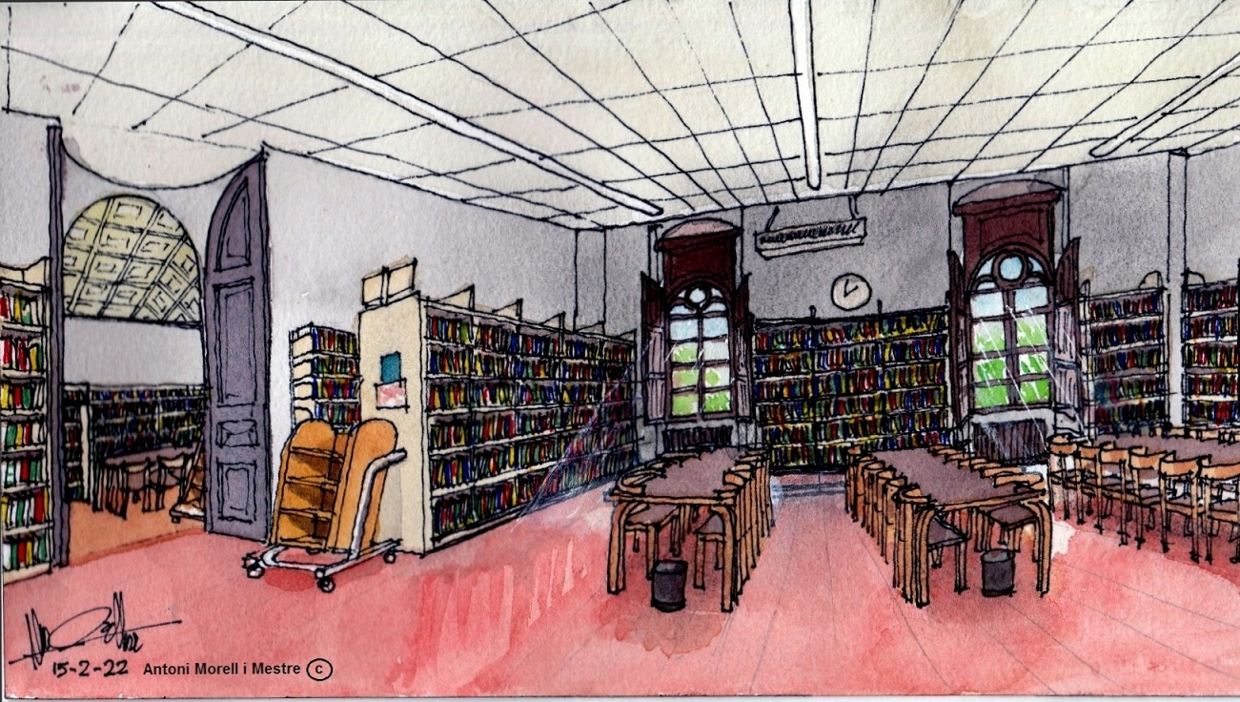






Contacteu amb nosaltres
934 021 662
Seguiu-nos a les xarxes!
bibmat@ub.edu
@craimatesinfo
blocmat.ub.edu
@BibmatUB
© CRAI Universitat de Barcelona, curs 2022-23

